Slide 1
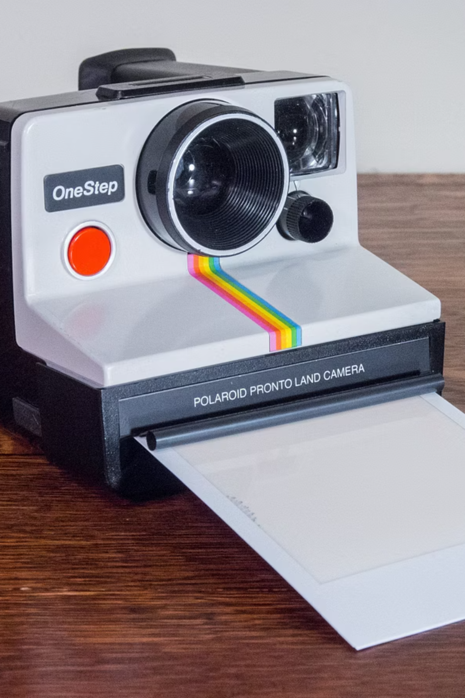
Интерактивная фотогалерея Polaroid Wall на Flask
Автор: Кишмахов Мансур Расулович
УЧЕБНЫЙ ПРОЕКТ
WEB-РАЗРАБОТКА

Slide 2

Идея проекта
Интерактивный ретро-альбом, вдохновлённый эстетикой мгновенных снимков. Главный экран содержит сетку из 6 полароид-карточек с возможностью динамической загрузки фотографий и редактирования подписей в реальном времени.
Проект объединяет ностальгию по аналоговой фотографии с современными веб-технологиями, создавая бесшовный пользовательский опыт без перезагрузок страницы.

Slide 3
Цели и задачи
Автоматизация обработки
Бесшовный UX
Организация хранения
Мгновенное сохранение изменений без кнопок «Применить» или перезагрузки страницы — максимально простой интерфейс
Удобная структура для локального хранения медиафайлов с чётким разделением загрузок и статических ресурсов
Интеллектуальное кадрирование изображений любого формата в идеальные квадраты без искажений и ручной работы

Slide 4
Технологический стек
Backend
Python и Flask обеспечивают лёгкую маршрутизацию запросов и серверную логику приложения
Обработка изображений
Pillow (PIL) выполняет интеллектуальное кадрирование и трансформацию фото в квадратный формат
Frontend
HTML5, CSS3, Jinja2 создают адаптивный минималистичный интерфейс с эффектом glassmorphism

Slide 5

Архитектура проекта
templates — Jinja2
static/css — Стили
main.py — Вход
static/uploads — Фото
Проект организован по принципу разделения ответственности: основной файл управляет логикой, шаблоны отвечают за представление, статические файлы строго разделены на стили и пользовательский контент. Такая структура облегчает масштабирование и поддержку кода.

Slide 6
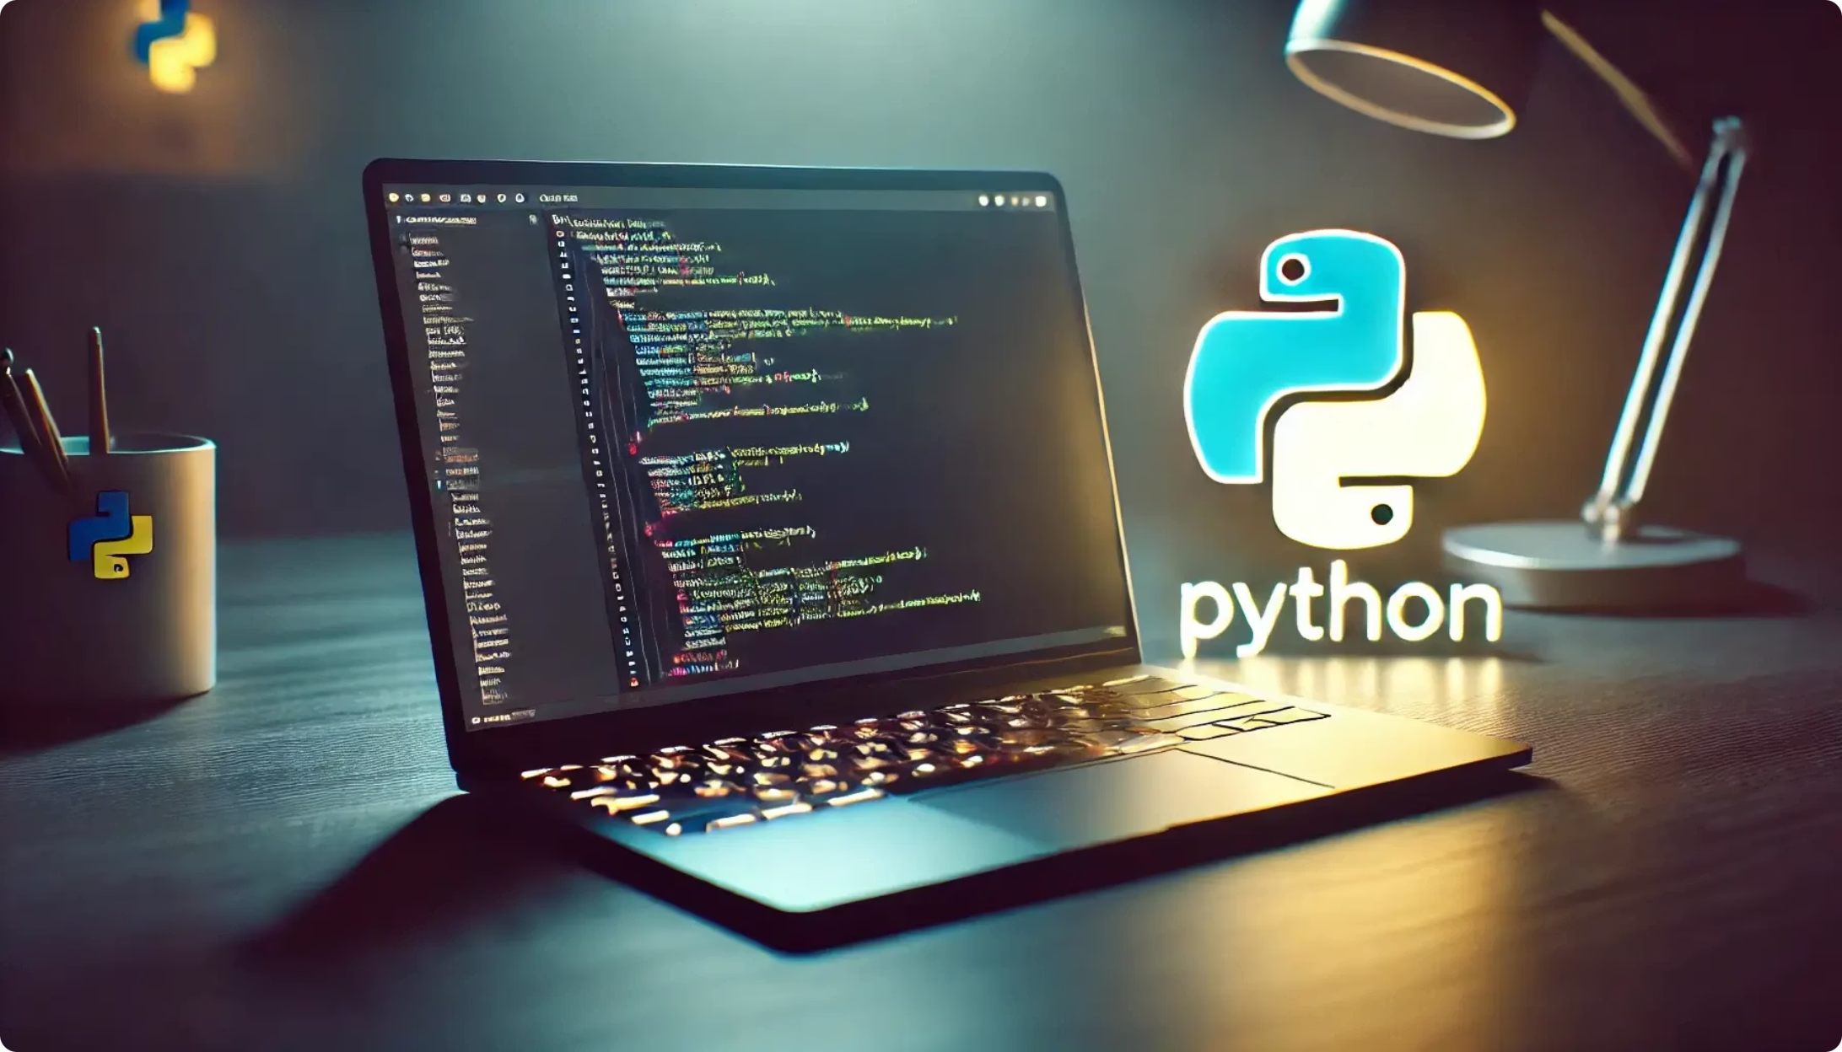
Логика Backend
Маршрутизация запросов
Flask обрабатывает три основных маршрута:
"/" — корневая страница с рендерингом галереи
"/upload" — POST-обработчик загрузки изображений
"/save_caption" — POST-обработчик сохранения подписей
Перед рендерингом система проверяет физическое существование файлов на диске, чтобы динамически отображать только заполненные слоты галереи.

Slide 7
Обработка изображений
Функция process_photo
Использует алгоритм ImageOps.fit из библиотеки Pillow для автоматического центрирования и кадрирования изображений.
На вход принимаются картинки любого формата и соотношения сторон. На выходе всегда получается идеальный квадрат 800×800 пикселей без искажений пропорций — система вырезает центральную область с максимальным сохранением композиции.

Slide 8
Интерфейс и UX
1
2
3
CSS Grid сетка 3×2
Невидимые input-элементы
Событие onblur для автосохранения
Адаптивная раскладка из шести полароид-карточек с автоматическим выравниванием и равными отступами
Поля загрузки файлов скрыты за стилизованными карточками — интерфейс остаётся визуально чистым и минималистичным
JavaScript отслеживает потерю фокуса на текстовых полях и мгновенно отправляет изменения на сервер без кнопки «Сохранить»

Slide 9
Результаты работы
Достижения проекта
Освоены навыки работы с файловой системой и бинарными данными в Python
Реализован легковесный backend без избыточных зависимостей
Создан интуитивный UX без лишних элементов управления
Достигнута высокая скорость работы приложения
Создано полностью функциональное веб-приложение с адаптивным интерфейсом и эффектом glassmorphism, обеспечивающее мгновенную обработку фотографий и бесшовное взаимодействие.

Slide 10

Перспективы развития
Расширение функционала
Система аккаунтов
Интеграция БД
Создание личных кабинетов с аутентификацией, позволяющих каждому пользователю управлять своими галереями независимо
Добавление художественных фотофильтров, кнопки массовой очистки слотов и возможности экспорта галереи в PDF
Внедрение SQLAlchemy/SQLite для хранения метаданных, организации коллекций и разделения прав доступа между пользователями

